Slide 1



PSY 533 Diagnostika v kariérnom poradenstve
25.9.2014
Masarykova univerzita
Fakulta sociálních studií

Slide 2
Teórie v KP

Slide 3
Teórie kariérneho rozvoja
Črtovo orientované teórie (teórie priraďovania)
Teórie sociálneho učenia a kognitívne teórie
Vývinové teórie
Psychodynamické teórie

Slide 4
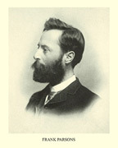
Frank Parsons
Priekopník
Priraďovanie podľa talentu

Slide 5
Voľba povolania
Dosiahnutie presného porozumenia svojim osobnostným rysom
Oboznámenie s pracovným trhom a samotnými prácami
Racionálne a objektívne zváženie vzťahu medzi tými dvomi súbormi skutočností

Slide 6
Alec Rodger
Plán 7 bodov
  Fyzické vlastnosti
  Vedomosti
  Inteligencia
  Zvláštne nadanie
  Záujmy
  Povahové dispozície
  Okolnosti

Slide 7
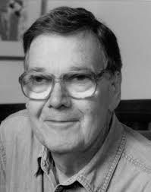
John Holland
Profesijný klasifikačný systém
6 modelových typov
Každý z týchto typov súvisí s potrebami a jednotlivci môžu byť zaradení k jednému alebo viacerým typom
Pracovné prostredie môže byť tiež týmto spôsobom klasifikované
Voľba profesie – hľadanie pracovného prostredia, ktoré je zhodné s ich typom osobnosti

Slide 8
Realistický
Intelektuálny
Umelecký
Sociálny
Podnikateľský
Konvenčný

Slide 9
REI
Opravár televíznych prijímačov
Projektový manažér v environmentálnom výskume
Očný optik
Lodný kapitán
Inžinier statik
Technik kvality potravín
Dopravný technik
Kurič
Zavlažovač

Slide 10
Prax
Veľký vplyv
  jasný princíp a rámec
  rola poradcu: jasne definovaná (špecialista)
Základná filozofia – vyhovuje tvorcom politík, pretože vychádza v ústrety požiadavkám trhu práce

Slide 11
Kritika
Použiteľnosť pre súčasný trh práce
Riešenie otázok zmeny prostredia a jednotlivcov
Málo výskumu
Multikulturalita
Gender rozdiely (ženy)

Slide 12
Vývinové teórie
KP – celoživotný proces
Ústredný pojem – vnímanie samého seba alebo self koncept (jednotlivci projikujú seba do pracovného prostredia cez prechádzané štádiá, a tým realizujú Self-koncept vo svete práce)
Vývin je nepretržitý proces
Proces vývinu je nezvratný
Procesy môžu byť rozlíšené vo vzorkách (etapách života)
Výsledkom normálneho vývinu- zrelosť

Slide 13
Eli Ginzberg
Fantazijná etapa (do 11 rokov)
Pokusná etapa (11-17)
  Orientácia na záujem, schopnosti a hodnoty
Realistická etapa (od 17 rokov)

Slide 14
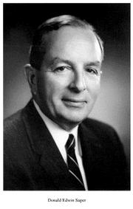
Donald Super
kariérny vývin je proces, ktorý sa postupne rozvinie v priebehu života.
Vývinové stupne
- rast (narodenie – 14/15 rokov) –vývoj kapacity, schopností, talentov, záujmov a potrebou spojenia sa so Self-konceptom
- bádanie (15-24) - orientačná fáza; voľby sú zúžené, ale nie finalizované
- založenie/ustanovenie (25-44) – pokusy a stabilizácia cez pracovné skúsenosti
- udržiavanie (45-64) – proces priebežného zdokonaľovania pracovnej pozície a situácie
- pokles/úpadok (nad 65) – preddôchodkové úvahy, znižovanie pracovného výkonu, eventuálne odchod do dôchodku

Slide 15
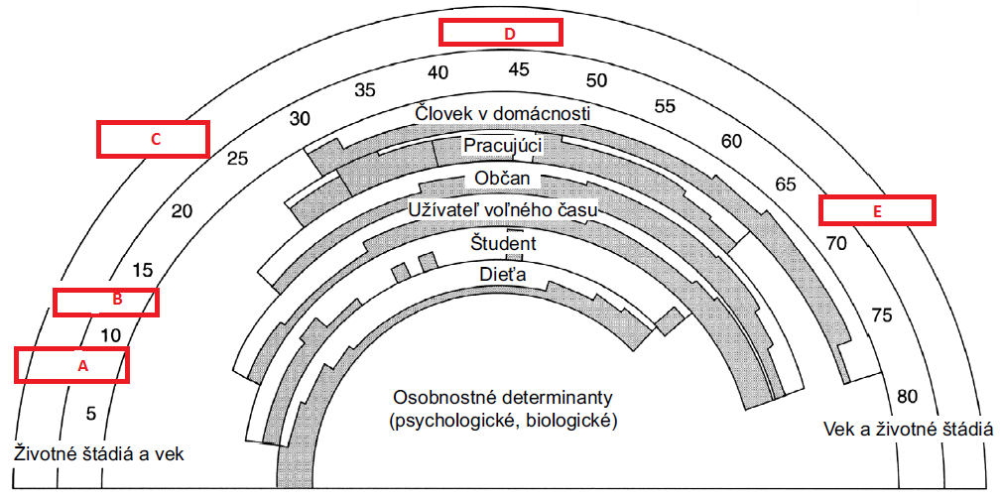

Slide 16
Úlohy
Kryštalizácia (14-18) – kognitívny proces, formulácia hlavných pracovných cieľov, záujmov, hodnôt, uvedomenia svojich rozhodnutí, možností ... a plánovanie ich dosiahnutia, teda preferovaného povolania
Špecifikácia (18-21) – pohyb od predbežnej preferencie povolania k špecifickej voľbe povolania
Realizácia (21-24) – obdobie doplnenia voľby povolania a nástupu do povolania
Stabilizácia (24-35) – potvrdenie výberu povolania v aktuálnej pracovnej skúsenosti a využitie talentu na demonštrovanie kariérnej voľby ako niečoho správneho, vhodného.
Konsolidácia (35+) – usadenie sa v práci, získanie určitého vyššieho statusu a vyššieho veku.

Slide 17
kritika
Necelistvosť teórie
  (voľne spojená sada teórií z vývinovej, diferenciálnej, sociálnej, osobnostnej a fenomenologickej psychológie)

Slide 18
Teórie založené na soc. učení
práca s presvedčeniami človeka, ktoré sú často neadekvátne, nezodpovedajú reálnej situácii a bránia človeku vidieť celý rozsah možností uplatnenia jeho potenciálu.
(Bandura: typy učenia: inštrumentálne, asociatívne, nepriame)

Slide 19
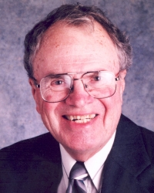
Krumboltzova teória kariérneho výberu
(1976)
V procese rozvoja rozhodujúce 4 faktory:
genetické faktory
- nie sú rozhodujúce, určujú však hranice, pokiaľ sa určitá schopnosť u konkrétneho človeka môže rozvinúť
faktory prostredia
- často sú mimo kontrolu jedinca (napr. školský systém, politika štátu, prírodné katastrofy, ekonomické možnosti rodiny, do ktorej sa človek narodil,...)
učenie
- človek sa učí zo svojej vlastnej skúsenosti a zároveň si vytvára obrazy o rôznych typoch povolaní aj na základe výrokov a postojov okolia
zručnosti dôležité pri plnení úloh
- sú výsledkom interakcie biologických faktorov, faktorov prostredia a učenia.

Slide 20
Úloha poradcu: pomôcť klientovi prehodnotiť svoje presvedčenia.
Ľudia si neuvedomujú, že určité problémy v ich živote sú riešiteľné.
Ľudia nevynaložia potrebné úsilie pri rozhodovaní a riešení problémov. Nevenujú dostatočnú pozornosť alternatívam, životom kráčajú zabehanou cestou.
Ľudia môžu odmietnuť vhodnú alternatívu pre nesprávne dôvody.
Ľudia si môžu vybrať pre nich nevhodnú alternatívu na základe nesprávnych dôvodov.
Ľudia môžu prežívať úzkosť, pretože sa cítia neschopní dosiahnuť vytýčené ciele. Ich ciele môžu byť nerealistické alebo v konflikte s inými cieľmi.

Slide 21
Model rozhodovania o profesnej dráhe
definujte problém
stanovte akčný plán: úpravy rozhodnutia
ujasnite si hodnoty
identifikujte možnosti
objavte pravdepodobné výsledky
eliminujte možnosti
začnite konať

Slide 22
Uplatnenie v praxi
Ľudia potrebujú rozšíriť svoju kvalifikáciu a záujmy
Ľudia sa musia pripraviť na meniace sa pracovné úlohy
Ľudia musia byť podporený aby konali
Poradca by mal hrať rozšírenú rolu

Slide 23
Psychodynamické teórie
Vysvetlenie správania- motívy, úsilie, iné skryté premenné

Slide 24
Anne Roe
Pyramída potrieb (zamenená potreba úcty a sebarealizácie)
Tvrdenia:
  zamestnanie je potencionálne najmocnejším zdrojom osobného uspokojenia na všetkých úrovniach potrieb
  sociálny a ekonomický status jednotlivca závisí viac na jeho povolaní než na čokoľvek inom

Slide 25
• Predikcia výberu zamestnania založená na individuálnych rozdielov medzi ľuďmi.
• predikciu výberu založeného na psychologických potrebách, ktoré vznikajú z interakcie medzi deťmi a rodičmi, ale sú aj výsledkom genetických vplyvov a životných skúseností.
Ľudia si potom vyberajú zamestnanie, ktoré uspokojuje ich potreby.
• Roeová delí zamestnanie na orientované na ľudí (služby, obchodné kontakty, riadenie, kultúra a zábava)
a neorientované na ľudí (technika, veda a zamestnanie vykonávané vonku, v prírode).
Klasifikačný systém Roeovej obsahuje osem skupín zamestnania a šesť úrovní.

Slide 26
8 skupín:
Umenie a zábava
Všeobecná kultúra
Práca v prírode
Služby
Organizovanie
Výroba
Veda
Obchodný styk

Slide 27
6 úrovní:
- profesionálna a riadiaca 1
- profesionálna a riadiaca 2
- poloprofesionálna
- kvalifikovaná,
- polokvalifikovaná
- nekvalifikovaná

Slide 28
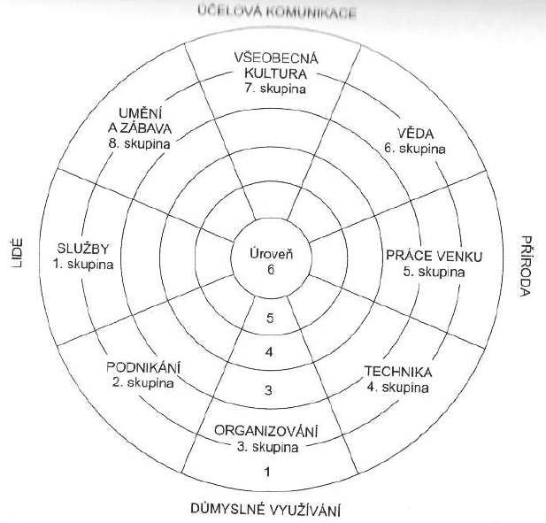

Slide 29
NARATÍVNY PRÍSTUP MARKA L. SAVICKASA
• tvrdí, že jedinci si môžu kariéru sami vytvárať a dávať jej zmysel
• podľa tejto teórie - „kariéry sa nerozvíjajú, ale sa vytvárajú tým, že jednotlivci robia voľby, ktoré vyjadrujú ich self-koncepty a zhmotňujú ich ciele v sociálnej realite života“
• koncepčne obsahuje teória tri zložky: profesionálnu osobnosť, životné témy a kariérovú adaptabilitu
• metódou, ktorá sa využíva na pomoc jedincom v rámci tohto teoretického prístupu, je rozprávania príbehov

Slide 30
Typické otázky, ktoré môže položiť poradca vychádzajúci z tejto teoretickej perspektívy, sú:
• Môžete mi prezradiť tri svoje najranejšie spomienky?
• Kto patril medzi vaše najvýznamnejšie rolové vzory a prečo?
• Aký je váš najobľúbenejší film (román, časopis, TV šou a pod.) a prečo?

Slide 31
Užitočné odkazy
http://web.saaic.sk/nrcg_new/kpj/index.html
http://www.euroguidance.cz/cz/
http://onlinelibrary.wiley.com/journal/10.1002/(ISSN)2161-0045 (časopis The Career Development Quarterly)
http://www.ncda.org/aws/NCDA/pt/sp/career_convergence (Career Convergence)

